Slide 1

Princípios de comunicação e Topologias
Instituto Federal de Educação, Ciência e Tecnologia do Ceará
Disciplina: Redes de Computadores
Semestre: 2018.1
Professor: Rogério Diógenes
Campus: Boa Viagem

Slide 2
PUD Disciplina
Unidade I - Princípios de comunicação
Introdução
Evolução, história e conceitos básicos.
Unidade II - Topologias
Estrela
Anel
Barra
Hubs e Switchs
Notes:
obs: as vezes representados no sistema hexadecimal ;
Essas instruções, chamadas de código de máquina, são representadas por sequências de bits, normalmente limitadas pelo número de bits do registrador principal (8, 16, 32, 64 ou 128) da CPU.

Slide 3
Conteúdo da aula de hoje
Revisão de comunicação de dados;
Introdução a redes de computadores;

Slide 4
Conteúdo da aula de hoje
Revisão de comunicação de dados;
Introdução a redes de computadores;

Slide 5
2 – Revisão Comunicação de dados
O que é um meio físico de transmissão?

Slide 6


2 – Meio físico de transmissão
João
Maria
Redes de Computadores
Prof. Rogério Diógenes

Slide 7





2 – Meio físico de transmissão
João
Maria
Redes de Computadores
Prof. Rogério Diógenes
Notes:
Data Communication Equipament

Slide 8

2 – Meio físico de transmissão
MEIO FÍSICO DE TRANSMISSÃO
João
Maria

Slide 9
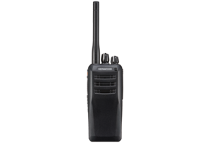
2 – Meio físico de transmissão
MEIO FÍSICO DE TRANSMISSÃO
Ar
João
Maria

Slide 10
2 – Meio físico de transmissão
Definição:
“Um meio físico de transmissão é o canal de comunicação pelo qual os dispositivos enviam e recebem os sinais.”
(STALLINGS, 2007)

Slide 11
2 – Meio físico de transmissão
Meios físicos diferem em relação a:
Banda passante;
Limitação geográfica devido a atenuação;
Imunidade a ruído;
Disponibilidade de componentes;
Confiabilidade;
Custo.
Notes:
LEMBRAR OS TERMOS QUE ELES JÁ ESTUDARAM.

Slide 12
2 – Classificação geral
Meios físicos de transmissão
Meios guiados
Não guiados (sem fio)
Cabo par trançado
Cabo coaxial
Fibra Óptica
Ar
Notes:
DÚVIDAS?
TUBEM ATÉ AQUI???

Slide 13
2 – Revisão Comunicação de dados
O que é um meio físico de transmissão?

Slide 14
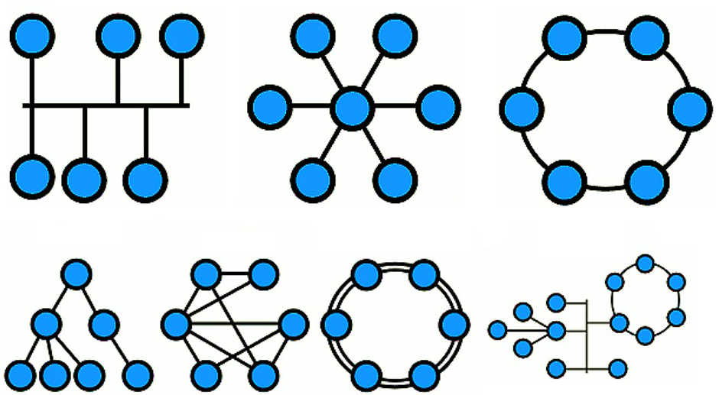
2 – Revisão Comunicação de dados
Topologias de Rede

Slide 15
2 – Topologias de Rede
Totalmente Conectado (Mesh)
Estrela (Star)
Barramento (Bus)
Anel (Ring)
Notes:
LEMBRAR OS TERMOS QUE ELES JÁ ESTUDARAM.

Slide 16
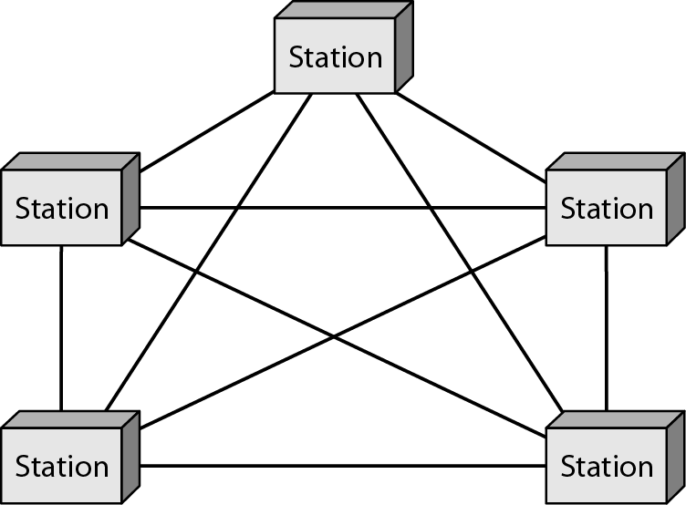
2 – Topologias de Rede
Totalmente Conectado (Mesh)
Notes:
LEMBRAR OS TERMOS QUE ELES JÁ ESTUDARAM.

Slide 17
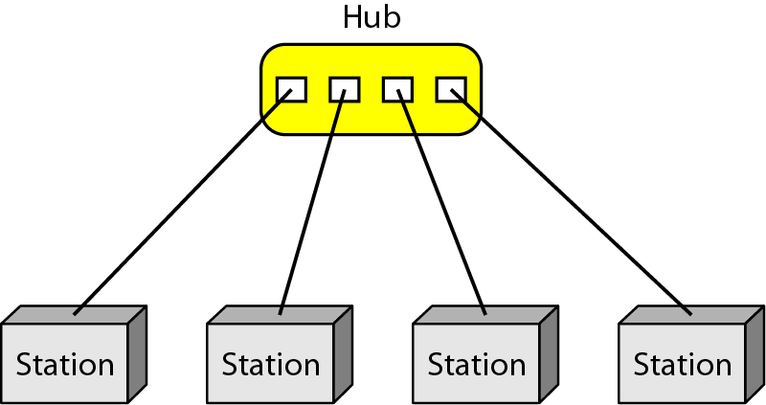
2 – Topologias de Rede
Estrela
Notes:
LEMBRAR OS TERMOS QUE ELES JÁ ESTUDARAM.

Slide 18
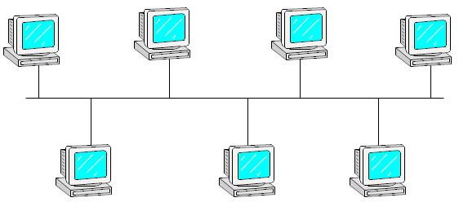
2 – Topologias de Rede
Barramento
Notes:
LEMBRAR OS TERMOS QUE ELES JÁ ESTUDARAM.

Slide 19
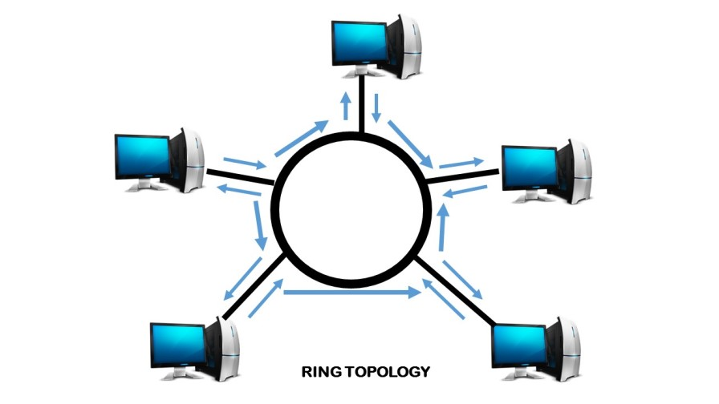
2 – Topologias de Rede
Anel
Notes:
LEMBRAR OS TERMOS QUE ELES JÁ ESTUDARAM.

Slide 20
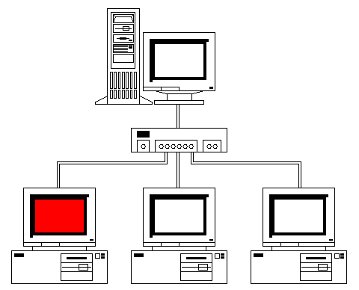
2 – Topologias de Rede
Hubs e Switchs
Hub
Notes:
LEMBRAR OS TERMOS QUE ELES JÁ ESTUDARAM.

Slide 21
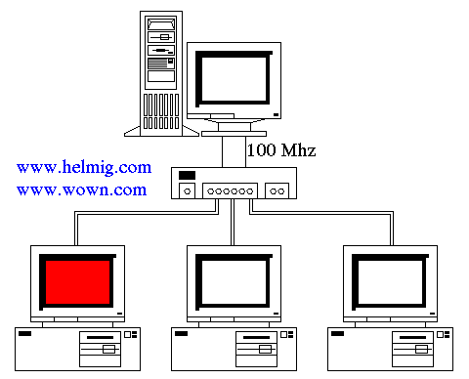
2 – Topologias de Rede
Hubs e Switchs
Switch
Notes:
LEMBRAR OS TERMOS QUE ELES JÁ ESTUDARAM.

Slide 22
2 – Topologias de Rede
Qual topologia:
Hub -
Switch –
Notes:
LEMBRAR OS TERMOS QUE ELES JÁ ESTUDARAM.

Slide 23
2 – Topologias de Rede
Qual topologia:
Hub - Barramento
Switch – Estrela
Notes:
LEMBRAR OS TERMOS QUE ELES JÁ ESTUDARAM.

Slide 24
Conteúdo da aula de hoje
Revisão de comunicação de dados;
Introdução a redes de computadores;

Slide 25
2 – Introdução a redes de computadores
O que é uma rede de computadores?
O que é Internet?
Notes:
obs: as vezes representados no sistema hexadecimal ;
Essas instruções, chamadas de código de máquina, são representadas por sequências de bits, normalmente limitadas pelo número de bits do registrador principal (8, 16, 32, 64 ou 128) da CPU.

Slide 26

Notes:
obs: as vezes representados no sistema hexadecimal ;
Essas instruções, chamadas de código de máquina, são representadas por sequências de bits, normalmente limitadas pelo número de bits do registrador principal (8, 16, 32, 64 ou 128) da CPU.

Slide 27
2 – Introdução a redes de computadores
O que é uma rede de computadores?
O que é Internet?
Notes:
obs: as vezes representados no sistema hexadecimal ;
Essas instruções, chamadas de código de máquina, são representadas por sequências de bits, normalmente limitadas pelo número de bits do registrador principal (8, 16, 32, 64 ou 128) da CPU.

Slide 28
2 – Introdução a redes de computadores
O que é uma rede de computadores?
Uma rede de computadores é a conexão de dois ou mais computadores para permitir o compartilhamento de recurso e a troca de informações entre as máquinas.
Ex: Uma rede interligando vários computadores no Campus Boa Viagem.
O que é Internet?
É a rede mundial de computadores que interliga bilhões de dispositivos espalhados ao redor do mundo.
Notes:
obs: as vezes representados no sistema hexadecimal ;
Essas instruções, chamadas de código de máquina, são representadas por sequências de bits, normalmente limitadas pelo número de bits do registrador principal (8, 16, 32, 64 ou 128) da CPU.

Slide 29
2 – Introdução a redes de computadores
O que é Internet?
Um dos mais complexos sistema de engenharia que já foi feito;
1960 os mainframes eram dispositivos isolados
Departamento de Defesa dos Estados Unidos queria compartilhar dados de diferentes grupos de pesquisa;
1967 a Arpa apresentou a Arpanet;
1969 a Arpanet já era uma realidade;
Notes:
Advanced Reserch Projects Agency (Arpa) – Agencia do Departmento de Defesa dos EUA

Slide 30
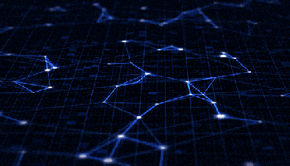
2 – Introdução a redes de computadores
Internet hoje em dia
Composta por várias redes locais e remotas;
Difícil ter representação precisa da Internet
A internet está em contínua mutação!

Slide 31
2 – O que é a Internet?
Alguns componentes:
Notes:
obs: as vezes representados no sistema hexadecimal ;
Essas instruções, chamadas de código de máquina, são representadas por sequências de bits, normalmente limitadas pelo número de bits do registrador principal (8, 16, 32, 64 ou 128) da CPU.

Slide 32
2 – O que é a Internet?
Sistemas finais são conectados entre si por enlaces (links) de comunicação e comutadores (switches) de pacotes;
Eles acessam a Internet por meio de Provedores de Serviços de Internet.
Os sistemas finais, os comutadores de pacotes e outras peças da Internet executam protocolos que controla o envio e o recebimento de informações.
O TCP e o IP são dois dos mais importantes protocolos da Internet.
Notes:
obs: as vezes representados no sistema hexadecimal ;
Essas instruções, chamadas de código de máquina, são representadas por sequências de bits, normalmente limitadas pelo número de bits do registrador principal (8, 16, 32, 64 ou 128) da CPU.

Slide 33
2 – O que é a Internet?
Os sistemas finais ligados à Internet oferecem uma Interface de Programação de Aplicação (API);
Ela especifica como o programa solicita à infraestrutura da Internet que envie dados a um programa de destino específico.
Essa API da Internet é um conjunto de regras que o software emissor deve cumprir para que a Internet seja capaz de enviar os dados ao programa de destino.
Ex:
Carta do Bob para Alice
Notes:
Application Programming Interface.
Suponha que Alice queria enviar uma carta para Bob utilizando o servico postal. Alice, e claro, nao pode apenas escrever a carta (os dados) e atira-la pela janela.
Em vez disso, o servico postal necessita que ela coloque a carta em um envelope; escreva o nome completo de
Bob, endereco e CEP no centro do envelope; feche; coloque um selo no canto superior direito; e, por fim, leve
o envelope a uma agencia de correio oficial. Dessa maneira, o servico postal possui sua propria “API de servico
postal”, ou conjunto de regras, que Alice deve cumprir para que sua carta seja entregue a Bob.
De um modo semelhante, a Internet possui uma API que o software emissor de dados deve seguir para que a Internet envie os dados para o software receptor.

Slide 34
2 – O que é a Internet?
Alguns componentes:
Notes:
obs: as vezes representados no sistema hexadecimal ;
Essas instruções, chamadas de código de máquina, são representadas por sequências de bits, normalmente limitadas pelo número de bits do registrador principal (8, 16, 32, 64 ou 128) da CPU.

Slide 35
2 – Protocolo
O que é Protocolo?
Notes:
obs: as vezes representados no sistema hexadecimal ;
Essas instruções, chamadas de código de máquina, são representadas por sequências de bits, normalmente limitadas pelo número de bits do registrador principal (8, 16, 32, 64 ou 128) da CPU.

Slide 36
2 – Protocolo
Protocolo Humano
Protocolo de rede
Notes:
obs: as vezes representados no sistema hexadecimal ;
Essas instruções, chamadas de código de máquina, são representadas por sequências de bits, normalmente limitadas pelo número de bits do registrador principal (8, 16, 32, 64 ou 128) da CPU.

Slide 37
2 – Protocolo
O que é Protocolo?
Um protocolo define o formato e a ordem das mensagens trocadas entre duas ou mais entidades comunicantes, bem como as ações realizadas na transmissão e/ou no recebimento de uma mensagem ou outro evento.
Notes:
obs: as vezes representados no sistema hexadecimal ;
Essas instruções, chamadas de código de máquina, são representadas por sequências de bits, normalmente limitadas pelo número de bits do registrador principal (8, 16, 32, 64 ou 128) da CPU.

Slide 38
2 – A periferia da internet
Interação entre sistemas finais
Sistemas finais ou hospedeiros (hosts).
Hospedam programas de aplicação.
Notes:
As vezes, sistemas finais sao ainda subdivididos em duas categorias: clientes e servidores. Informalmente, clientes costumam ser PCs de mesa ou portateis, smartphones e assim por diante, ao passo que servidores tendem a ser maquinas mais poderosas, que armazenam e distribuem paginas Web, video em tempo real, retransmissão de e-mails e assim por diante.

Slide 39
2 – Redes de acesso
O que é?
Rede física que conecta o host ao primeiro roteador (roteador de borda) de um caminho saindo de um host até outro qualquer.

Slide 40

2 – Redes de acesso
Acesso doméstico: DSL, cabo, FTTH, discado e satélite
Predominantes para banda larga residência:
Linha Digital de Assinante (DSL);
Cabo.
DSL:
Linha telefônica conduz, simultaneamente, dados e sinais telefônicos.
Como é possível???
Notes:
Resposta: Utilizando frequências diferentes!!!

Slide 41
2 – Redes de acesso
Acesso doméstico: DSL, cabo, FTTH, discado e satélite
Cabo:
Utiliza a infraestrutura de TV a cabo da operadora de Televisão;
Utilizam modems diferentes do DSL;

Slide 42
2 – Redes de acesso
Acesso doméstico: DSL, cabo, FTTH, discado e satélite
Acesso à Internet por DSL:

Slide 43
2 – Redes de acesso
Acesso doméstico: DSL, cabo, FTTH, discado e satélite
Acesso híbrido fibra-coaxial:

Slide 44
2 – Redes de acesso
Acesso doméstico: DSL, cabo, FTTH, discado e satélite
Fiber to The Home - FTTH:

Slide 45
2 – Núcleo da rede
Próxima aula.

Slide 46

OBRIGADO PELA ATENÇÃO!

